Slide 1
用“排除法”（减治思想）写二分查找问题（1）
一、二分查找模板问题
「力扣」第 704 题：二分查找
left
mid
right
把待搜索区间分为 3 个部分：
1、[mid]，直接返回
2、[left, mid - 1]，设置边界 right = mid - 1
3、[mid + 1, right]，设置边界 left = mid + 1

Slide 2
用“排除法”（减治思想）写二分查找问题（2）
二、二分查找扩展问题
1、在有序数组中查找等于目标元素的第 1 个索引或者最后 1 个下标；
2、在有序数组中查找第 1 个大于（等于）目标元素的下标；
3、在有序数组中查找第 1 个小于（等于）目标元素的下标；
4、在有序数组中查找最后 1 个大于（等于）目标元素的下标；
5、在有序数组中查找最后 1 个小于（等于）目标元素的下标。
如果使用 704 题二分查找问题的写法，可能需要思考以下问题：
返回 left 还是 right
看到了目标元素 target 以后，边界如何设置

Slide 3
用“排除法”（减治思想）写二分查找问题（3）
三、二分查找法另一种思路
排除法：考虑中间元素 nums[mid] 在什么情况下不是目标元素
思路：把待搜索区间分为 2 部分，一部分一定不存在目标元素，另一部分可能存在目标元素
根据中间元素 mid 被分到左边区间还是右边区间，有以下两种情况：
left
mid
right
left
mid
right
把待搜索区间分为 2 个部分：
1、[left, mid]，设置边界 right = mid
2、[mid + 1, right]，设置边界 left = mid + 1
把待搜索区间分为 2 个部分：
1、[left, mid - 1]，设置边界 right = mid - 1
2、[mid + 1, right]，设置边界 left = mid

Slide 4
用“排除法”（减治思想）写二分查找问题（4）
四、用“排除法”（减治思想）写二分查找问题的一般步骤：
1、把循环可以继续的条件写成 while (left < right)；
2、写 if 和 else 语句的时候，思考当 nums[mid] 满足什么性质时， nums[mid] 不是目标元素，接着判断 mid 的左边有没有可能存在目标元素，mid 的右边有没有可能存在目标元素；
3、根据“边界收缩行为”修改取中间数的行为（重难点）；
（1） int mid = (left + right) / 2;
在 left 和 right 较大的时候会发生整形溢出。
建议的写法：
int mid = left + (right - left) / 2;
（2） “/” 是整数除法，默认的取整行为是下取整，那么它会带来一个问题；
int mid = left + (right - left) / 2;
永远取不到右边界 right，
在面对 left = mid 和 right = mid - 1 这种边界收缩行为时，就有可能产生死循环。
4、 退出循环以后，看是否需要对 nums[left] 是否是目标元素再做一次检查。

Slide 5
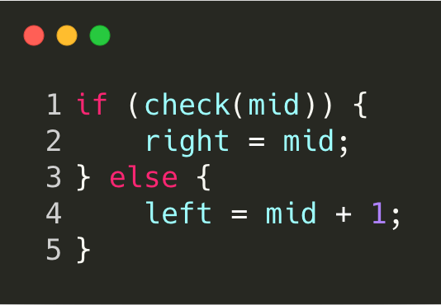
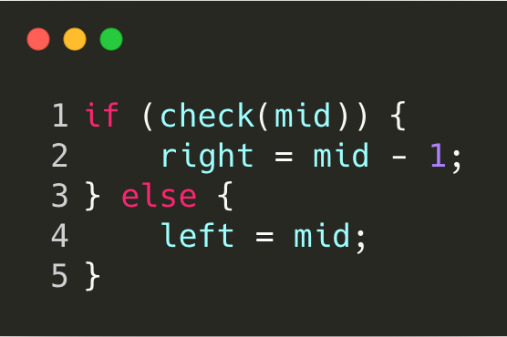
用“排除法”（减治思想）写二分查找问题（5）
left
mid
right
left
mid
right
把待搜索区间分为 2 个部分：
1、[left, mid]，设置边界 right = mid
2、[mid + 1, right]，设置边界 left = mid + 1
把待搜索区间分为 2 个部分：
1、[left, mid - 1]，设置边界 right = mid - 1
2、[mid + 1, right]，设置边界 left = mid

Slide 6
用“排除法”（减治思想）写二分查找问题（6）
int mid = left + (right - left) / 2; 这种中间数的取法，由于“/”下取整的原因永远取不到右边界。
在待搜索区间只有 2 个元素，且“边界收缩行为”把 mid 分到右边子区间的时候，可能会产生死循环。
在待搜索区间只有 2 个元素的时候
left
mid
right
mid
边界收缩：left = mid
区间分不开，不能排除掉非目标元素，此时陷入死循环。
边界收缩：
right = mid - 1
此时，需要修改取中间数的行为，
在括号里 + 1，改成上取整即可。

